Slide 1
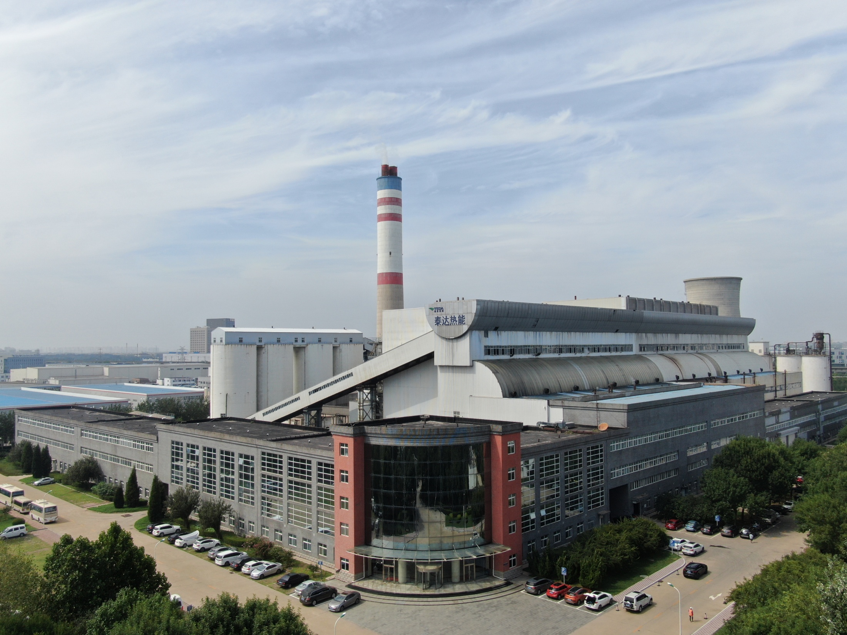


天津泰达热电能源
管理有限公司
招聘简章

Slide 2
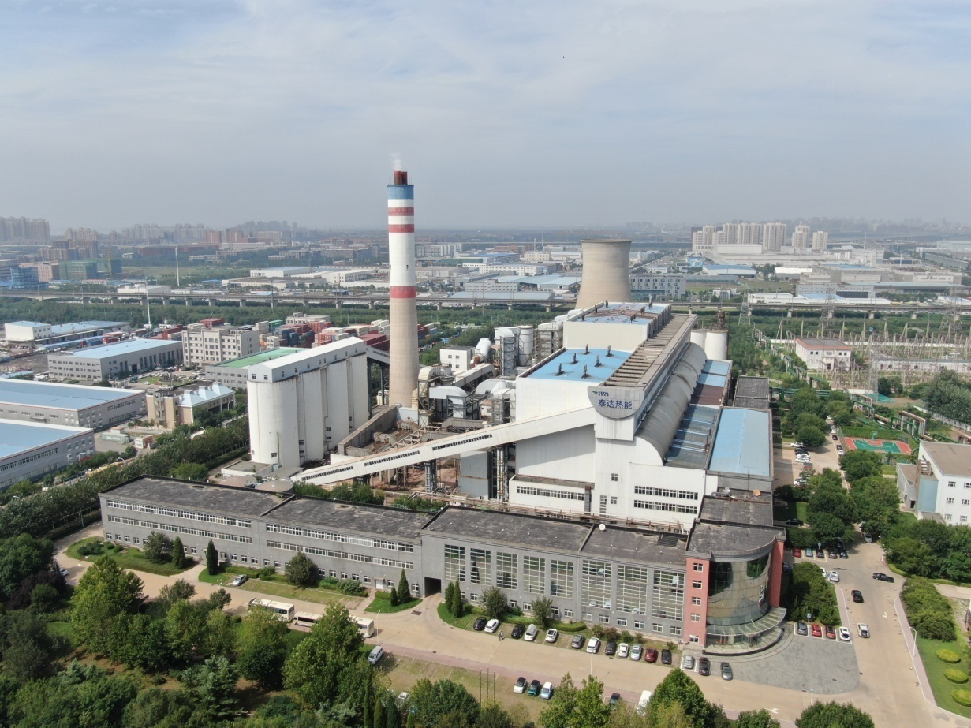
一、公司概况
天津泰达热电能源管理有限公司是泰达控股的全资子公司，前身是天津泰达热电有限公司，成立于1987年7月，注册资金6.3亿元，至2019年末公司总资产27.5亿元。
经营业务范围为：电力生产；蒸汽、热水生产和供应；电力蒸汽、汽水生产技术咨询等。承担着开发区东、西区、大众基地等区域居民及企业采暖、蒸汽生产和供应保障工作。
样例图片
诚 信
专 业
唯 实
人 本
创 新

Slide 3
二、招聘信息
招聘岗位 | 招聘人数 | 应届毕业生招聘条件
司炉运行 | 6 | 男，中专及以上学历，热能动力相关专业
汽机运行 | 2 | 男，中专及以上学历，热能动力相关专业
电气运行 | 5 | 男女不限，中专及以上学历，电气或自动化相关专业
仪表工 | 3 | 男女不限，中专及以上学历，电仪相关专业
合计 | 16

Slide 4
三、联系我们
1、应聘人简历指定发送邮箱： tdrnzhaopin01@163.com tdrnzhaopin02@163.com
2、邮件主题：[岗位]-[学校]-[学历]-[姓名]
3、附件要求：证件照、身份证复印件
4、报名时间：2020.12.22—2021.1.25

Slide 5
四、相关说明
1、应聘者应对所提交应聘材料的真实性、完整性负责，如发现与事实不符，本公司有权取消应聘资格。
2、资格初步审核结果及后续工作将通过邮件等方式告知，请应聘者提供准确的邮箱地址并及时查收
3、我们对应聘信息及提交材料严格保密，不做他用，恕不退还。

Slide 6

期待您的加入！

